Slide 1
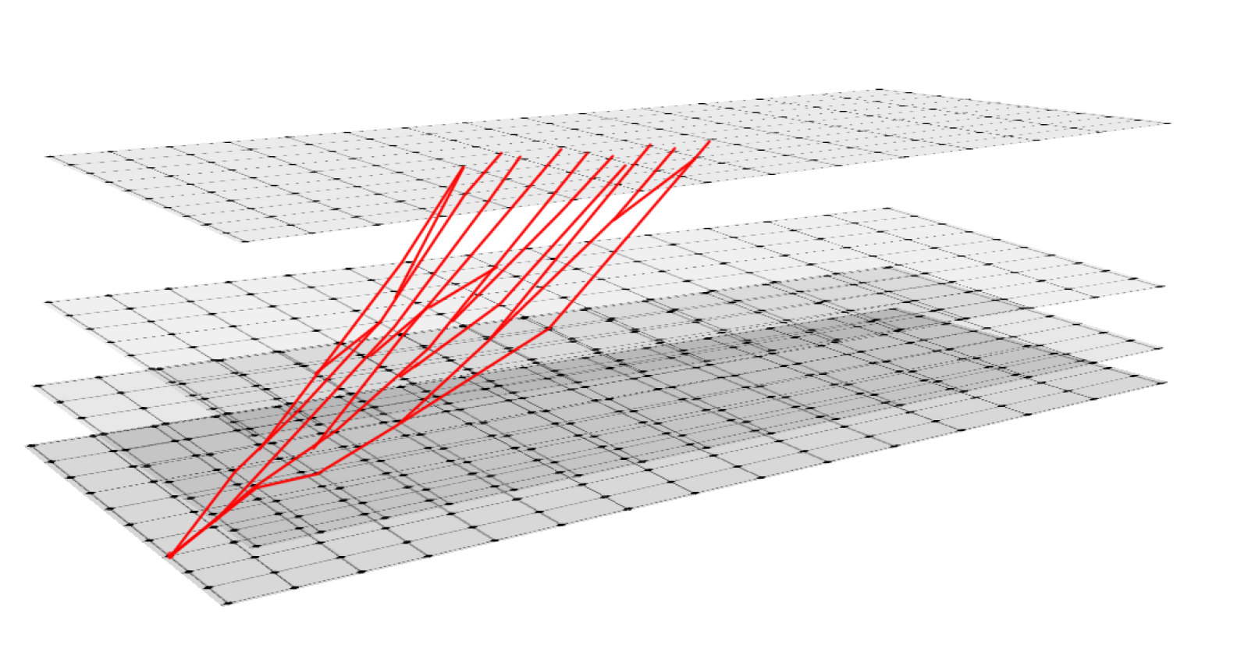
时间
时空切片
用自车状态离散的决策树
纵向距离
横向距离

Slide 2
速度
纵向距离
横向距离

Slide 3
车道i-1
车道i
车道i+1
车道i+2
车道i+3
0
1
2
3
4
5
6
7
8
9
10
11
12
13
14
15
16
17
18
19
20
不换道：1
自车行为树：
最多考虑20s内换道3次
换道1次：26
稠密：
1s间隔
共834种情况（不简化)
换道2次：208
推演时间
[s]
换道3次：600
稀疏：
2s间隔
不换道情况
换道1次
换道2次
换道3次

Slide 4
车道i-1
车道i
车道i+1
车道i+2
车道i+3
0
1
2
3
4
5
6
7
8
9
10
11
12
13
14
15
16
17
18
19
20
不换道：1
自车行为树：
最多考虑20s内换道3次
换道1次：26
稠密：
1s间隔
共834种情况（不简化)
换道2次：208
推演时间
[s]
换道3次：600
稀疏：
2s间隔
不换道情况
换道1次
换道2次
换道3次

Slide 5
车道i-1
车道i
车道i+1
车道i+2
车道i+3
0
1
2
3
4
5
6
7
8
9
10
11
12
13
14
15
16
17
18
19
20
不换道：1
自车行为树：
最多考虑20s内换道3次
后剪枝不如前剪枝
并行核心优化算法
目标：保证每个并行核心任务量相当，且事先事先剪枝。
换道1次：26
稠密：
1s间隔
换道2次：208
推演时间
[s]
针对当前车道数进行剪枝并分配场景
换道3次：528
共763种情况（不简化)
稀疏：
2s间隔
不换道情况
换道1次
换道2次
换道3次
Notes:
如果距离下一个决策路口小于100m，需要考虑能够到达/最接近期望车道的构型，否则考虑全部构型
①获取当前车道数，根据上述条件将不可实现的构型剪枝，得到可实现构型集合set（N个构型，构型数量<=14）
②每种构型都有能展开的情况的总个数。因为并行核数ParallelCore>=14,所以一定存在闲置核心 如果baseNum = floor(ParallelCore/N), extraNum = mod(ParallelCore,N)
③统计场景子树枝条总数totCaseNum，得出目标子树大小（平均）找出其中最大子树进行划分
函数：输入时刻和构型，输出场景树枝条个数

Slide 6
车道i-1
车道i
车道i+1
车道i+2
车道i+3
0
1
2
3
4
5
6
7
8
9
10
11
12
13
14
15
16
17
18
19
20
稠密：
1s间隔
推演时间
[s]
稀疏：
2s间隔
不换道情况
换道1次
换道2次
换道3次

Slide 7
车道i-1
车道i
车道i+1
车道i+2
车道i+3
0
1
2
3
4
5
6
7
8
9
10
11
12
13
14
15
16
17
18
19
20
不换道：1
自车行为树：
最多考虑20s内换道3次
稠密：
1s间隔
换道1次：26
共834种情况（不简化)
换道2次：208
推演时间
[s]
换道3次：600
稀疏：
2s间隔
不换道情况
换道1次
换道2次
换道3次

Slide 8
首先计算
1
1
按轨迹构型简化结果：共196种情况
上一周期规划结果
不换道情况
全：13
共14种轨迹构型+（不换道1种）
全：13
换道1次情况
14
14
14
14
换道2次情况
换道3次情况
14
14
14
14
14
14
14
14
每种轨迹构型每阶段选择可变个数最优的，如14个（具体数量可变）

Slide 9




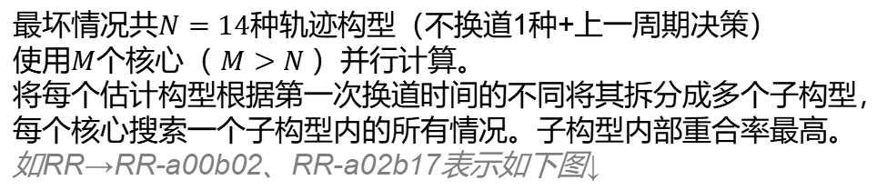
首先计算
1
last
1
K
最坏情况共$N=14$种轨迹构型（不换道1种+上一周期决策）
使用$M$个核心（ $M>N$）并行计算。
将每个估计构型根据第一次换道时间的不同将其拆分成多个子构型，每个核心搜索一个子构型内的所有情况。子构型内部重合率最高。
如RR→RR-a00b02、RR-a02b17表示如下图↓
上一周期规划结果
1
不换道情况
1
换道1次的构型
并行计算
L
并行核心$i$
并行核心$i+1$
[1 1 1 1 1 1 1 1 1 1 1 1 1]
R
轨迹构型代号
RRR-a00b02
RRR-a02b17
轨迹构型包含场景数
13
13
$$0≤t_{lc,1}<2$$
$$2≤t_{lc,1}<17$$
换道2次的构型
LL
LR
RL
RR
[9 8 7 6 5 4 4 3 3 2 1]
39
36
换道3次的构型
52
52
52
52
拆解为子构型
[22 17 13 9 6 3 3 1 1]
LLL
LLR
LRL
LRR
RLL
RLR
RRL
RRR
75
75
75
75
75
75
75
75
每种轨迹构型每阶段选择可变个数最优的，如14个阶段每阶段选[2 3 4 5 8 10 9 8 7 6 5 4 2 1]个代价最低的场景继续

Slide 10
以第一次换道的时间为界限进行构型切分
换道1次的构型-如：R
[1 1 1 1 1 1 1 1 1 1 1 1 1]
例如：
[9 8 7]
[6 5 4 4 3 3 2 1]
+
换道2次的构型-如：RL
[9 8 7 6 5 4 4 3 3 2 1]
=
换道3次的构型-如：RLR
[22 17 13 9 6 3 3 1 1]

Slide 11
共15种场景，进行N轮迭代优化。
初始化M个代表性场景（M≥15）
也就是每种场景至少选出了1种代表性情况
情况数量可以随并行算力核心数增加。
先进行每种场景的推演，得到该场景下的周车轨迹
固定周车轨迹，快速微调优化自车轨迹（包函车速）
（可以用梯度法调整决策）
固定调整好的决策，再仿真周车得到新决策下的周车轨迹
往复迭代。
1
1
上一周期规划结果
全：13
全：13

Slide 12


根据拓扑找出所有可能插入点
循环往复下一阶段，形成场景树。不同场景在云端用不同核并行。
全部场景完成20s推演后选出一条自车+周车的安全、高效、平稳最优的行为序列决策。
配合行为树剪枝、无关车辆筛选后预仿真等方法，尽可能快速求解。
排除约束下不可行的插入点
不同分支并行推演，以此分支为例

